Slide 1

Progetto (prova finale) ingegneria del software 2020-21
Psp07-Lorenzo Iovine, Nicola Landini, Francesco leone

Slide 2
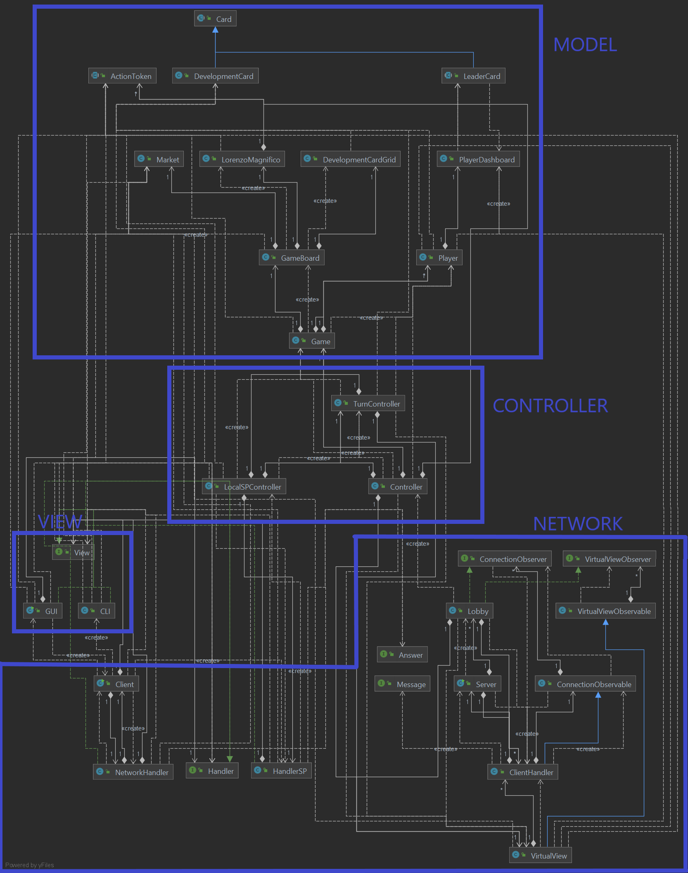
Funzionalità IMPLEMENTATE
Basic rules
Complete rules
Socket
GUI
CLI
Local single player match
Multiple games
Resilience

Slide 3
GESTIONE DELLA RETE
SERVER
CLIENT
VirtualView
Richiesta
ClientHandler
Richiesta
NetworkHandler
Risposta
Risposta
Notifica
modifica
Notifica
modifica
Notifica
modifica
Risposta
Richiesta
Richiesta
Notifica
modifica
Risposta
<<interface>>
View
Controller
Model
Modifica
CLI
GUI

